Slide 1
Résolution de nonograms à l’aide de différentes méthodes de programmation
Tristan Lemoine
Candidat 41679

Slide 2
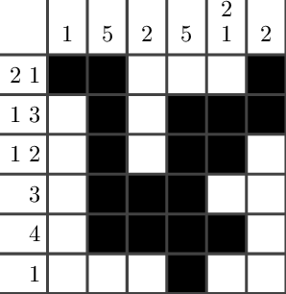
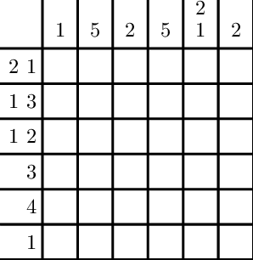
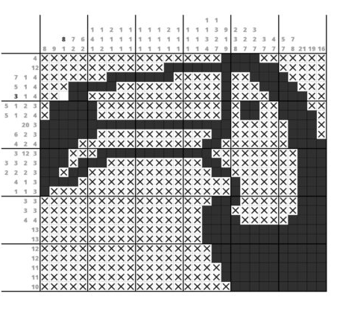
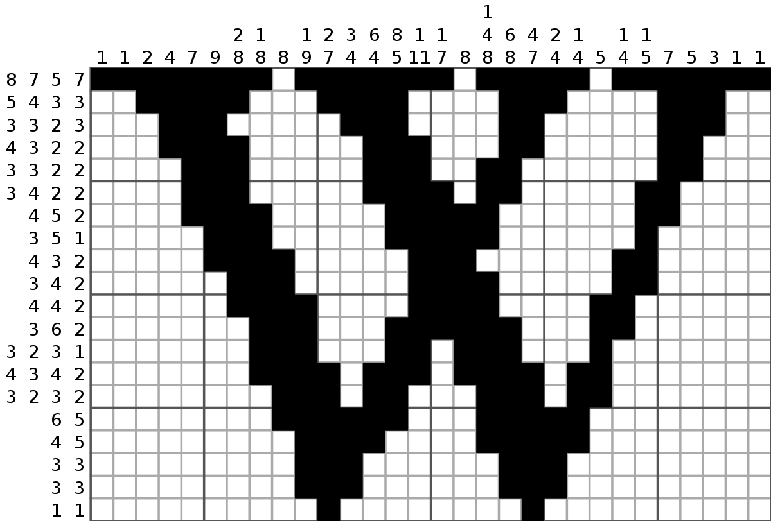
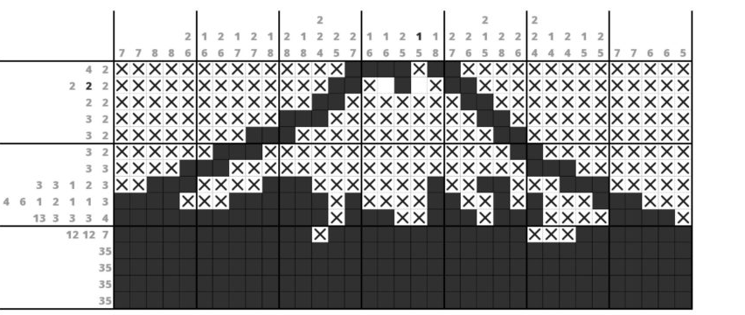
Présentation du problème
Non résolu
résolu
Images tirées de “Constructing Simple Nonograms of Varying Difficulty“ de Kees Joost Batenburg ,la page wikipedia des nonograms et la revue “Picross For A Cause” par buried-treasaure.org
1/19

Slide 3
Règles du jeu
Chaque ligne contient l’ordre et la taille des blocs qui occupent la ligne
-Un bloc est un nombre succesif de blocs noirs
L’inconnue dans ce jeu est donc la position de ces blocs sur la ligne
-Deux blocs sont séparés par au moins une case blanche
Si toutes les lignes et colonnes sont satisfaites alors la grille est résolue
1 2
Note:Ce jeu est un problème NP-complet
2/19

Slide 4
Résolution d’un nonogram
2
1
2
2
2
1
4
4
1 1 1
5
1 1
3
5
3/19

Slide 5
Résolution d’un nonogram
2
1
2
2
2
1
4
4
1 1 1
5
1 1
3
5
3/19

Slide 6
Résolution d’un nonogram
2
1
2
2
2
1
4
4
1 1 1
X |  |  |  | X
5
1 1
3
5
3/19

Slide 7
Résolution d’un nonogram
2
1
2
2
2
1
4
4
1 1 1
X |  |  |  | X
5
1 1
3
5
3/19

Slide 8
Résolution d’un nonogram
2
1
2
2
2
1
4
4
1 1 1
X |  |  |  | X
5
1 1
3
5
3/19

Slide 9
Résolution d’un nonogram
2
1
2
2
2
1
4
4
1 1 1
 | X |  | X
X |  | X |  | X
X |  |  |  | X
5
1 1
3
5
3/19

Slide 10
Résolution d’un nonogram
2
1
2
2
2
1
4
4
1 1 1
 | X |  | X
X |  | X |  | X
X |  |  |  | X
5
1 1
3
5
3/19

Slide 11
Cadre du problème
On cherche à résoudre le plus rapidement possible une grille initialment vide.
Contraintes:
1
1
0
0
1
0
1
1
1
1
0
0
1
Au moins une solution possible
Seule une solution est nécessaire pour considerer la grille comme résolue
La grille est carrée
4/19

Slide 12
Generation de la grille
3 1 2
2 2 1 1 1
3 1 2
2 2 1 1 1
1 1
1 3
1 1
1 1
3
1 1
1 3
1 1
1 1
3
5/19

Slide 13
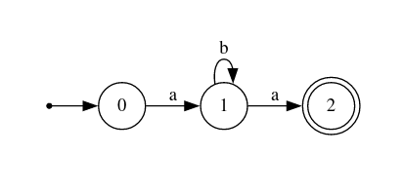
Les automates
Les automates sont construits avec:
{0;1}
{a;b;c}
{ ; }
...
a
Des états
Des relations
Un alphabet
Exemple:
6/19

Slide 14
Les automates
a b b a
Mots qui sont reconnus par cet automate
Mots qui ne sont pas reconnus par cet automate
-aba
-aa
-abba
-abb...bba
-a
-abaa
-baaa
...
7/19

Slide 15
Les automates
a b b a
Mots qui sont reconnus par cet automate
Mots qui ne sont pas reconnus par cet automate
-aba
-aa
-abba
-abb...bba
-a
-abaa
-baaa
...
7/19

Slide 16
Les automates
a b b a
Mots qui sont reconnus par cet automate
Mots qui ne sont pas reconnus par cet automate
-aba
-aa
-abba
-abb...bba
-a
-abaa
-baaa
...
7/19

Slide 17
Les automates
a b b a
Mots qui sont reconnus par cet automate
Mots qui ne sont pas reconnus par cet automate
-aba
-aa
-abba
-abb...bba
-a
-abaa
-baaa
...
7/19

Slide 18
Les automates
a b b a
Mots qui sont reconnus par cet automate
Mots qui ne sont pas reconnus par cet automate
-aba
-aa
-abba
-abb...bba
-a
-abaa
-baaa
...
7/19

Slide 19
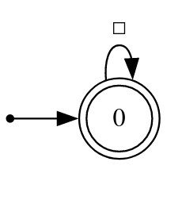
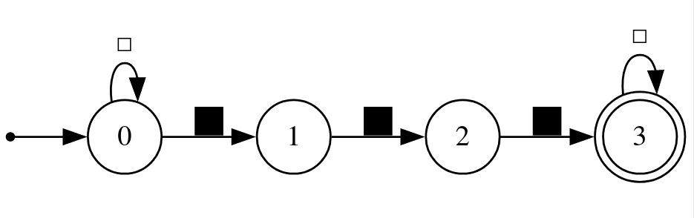
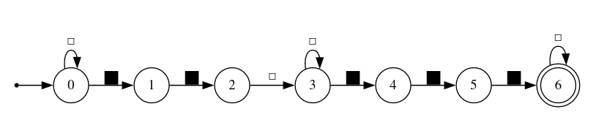
Example d’automates
0
3
2 3
8/19

Slide 20
Example d’automates
0
3
2 3
Verifier une ligne est linéaire en la taille de la ligne
8/19

Slide 21
Premier algorithme
Algorithme de force brute:tenter toutes les grilles possibles jusqu’a trouver la bonne
9/19

Slide 22
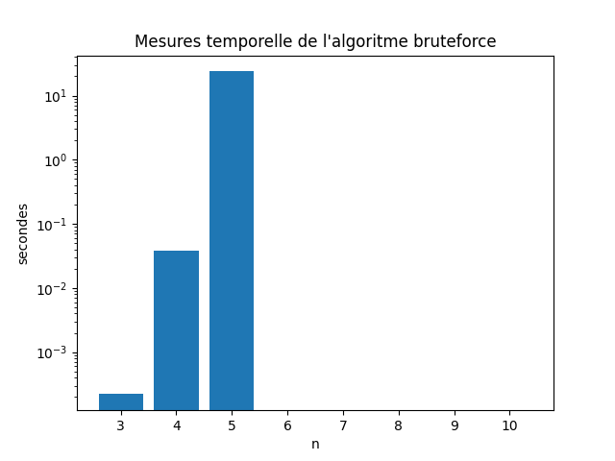
Premier algorithme
Algorithme de force brute:tenter toutes les grilles possibles jusqu’a trouver la bonne
9/19

Slide 23
Premier algorithme
Algorithme de force brute:tenter toutes les grilles possibles jusqu’a trouver la bonne
La complexité de cet algorithme est en
9/19

Slide 24
Les solutions partielles
On introduit la case “inconnue”
?
Une ligne est une solution partielle si il existe une disposition des cases inconnues tel que la ligne puisse etre validée
2 1
? | ? | ? | ? | ?
Solution partielle
Solution partielle
Solution partielle
Pas solution partielle
Pas solution partielle
 |  | ? | ? | ?
? | ? |  |  | ?
? | ? | ? | ? | ?
? | ? | ? | ? | ?
10/19

Slide 25
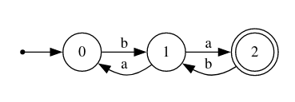
Les automates non déterministes
Un automate qui pour au moins un état possede plusieurs relations portant le même symbole est un automate non-déterministe
b a b a
11/19

Slide 26
Les automates non déterministes
Un automate qui pour au moins un état possede plusieurs relations portant le même symbole est un automate non-déterministe
b a b a
11/19

Slide 27
Les automates non déterministes
Un automate qui pour au moins un état possede plusieurs relations portant le même symbole est un automate non-déterministe
b a b a
11/19

Slide 28
Les automates non déterministes
Un automate qui pour au moins un état possede plusieurs relations portant le même symbole est un automate non-déterministe
b a b a
11/19

Slide 29
Les automates non déterministes
Un automate qui pour au moins un état possede plusieurs relations portant le même symbole est un automate non-déterministe
b a b a
La complexité de faire entrer un mot dans un automate non-déterministe dépend de la taille du mot et de la taille de l’automate
11/19

Slide 30
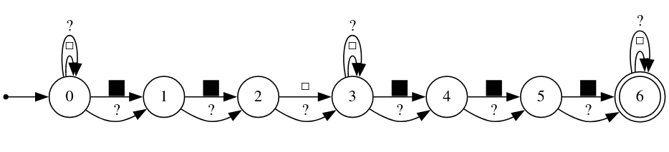
Création de l’automate partiel pour les lignes
12/19

Slide 31
Determiniser l’automate?
Déterminiser l’automate
Laisser l’automate non-déterministe
-Creer l’automate est extremement couteux
-Passer un mot à travers l’automate est rapide
-Creer l’automate est tres rapide
-Passer un mot a travres l’automate est plus long
13/19

Slide 32
Algorithme de backtracking
1 1
1 2 2 0
2
2
1
1 1
? | ? | ? | ?
? | ? | ? | ?
? | ? | ? | ?
? | ? | ? | ?
14/19

Slide 33
Algorithme de backtracking
1 1
1 2 2 0
2
2
1
1 1
 | ? | ? | ?
? | ? | ? | ?
? | ? | ? | ?
? | ? | ? | ?
14/19

Slide 34
Algorithme de backtracking
1 1
1 2 2 0
2
2
1
1 1
 | ? | ? | ?
? | ? | ? | ?
? | ? | ? | ?
? | ? | ? | ?
14/19

Slide 35
Algorithme de backtracking
1 1
1 2 2 0
2
2
1
1 1
 | ? | ? | ?
? | ? | ? | ?
? | ? | ? | ?
? | ? | ? | ?
14/19

Slide 36
Algorithme de backtracking
1 1
1 2 2 0
2
2
1
1 1
 |  | ? | ?
? | ? | ? | ?
? | ? | ? | ?
? | ? | ? | ?
14/19

Slide 37
Algorithme de backtracking
1 1
1 2 2 0
2
2
1
1 1
 |  | ? | ?
? | ? | ? | ?
? | ? | ? | ?
? | ? | ? | ?
14/19

Slide 38
Algorithme de backtracking
1 1
1 2 2 0
2
2
1
1 1
 |  |  | ?
? | ? | ? | ?
? | ? | ? | ?
? | ? | ? | ?
14/19

Slide 39
Algorithme de backtracking
1 1
1 2 2 0
2
2
1
1 1
 |  |  | ?
? | ? | ? | ?
? | ? | ? | ?
? | ? | ? | ?
14/19

Slide 40
Algorithme de backtracking
1 1
1 2 2 0
2
2
1
1 1
? | ? | ? | ?
? | ? | ? | ?
? | ? | ? | ?
14/19

Slide 41
Algorithme de backtracking
1 1
1 2 2 0
2
2
1
1 1
? | ? | ? | ?
? | ? | ? | ?
? | ? | ? | ?
14/19

Slide 42
Algorithme de backtracking
1 1
1 2 2 0
2
2
1
1 1
 |  |  | ?
? | ? | ? | ?
? | ? | ? | ?
? | ? | ? | ?
14/19

Slide 43
Algorithme de backtracking
1 1
1 2 2 0
2
2
1
1 1
 |  | ? | ?
? | ? | ? | ?
? | ? | ? | ?
? | ? | ? | ?
14/19

Slide 44
Algorithme de backtracking
1 1
1 2 2 0
2
2
1
1 1
 |  | ? | ?
? | ? | ? | ?
? | ? | ? | ?
? | ? | ? | ?
14/19

Slide 45
Algorithme de backtracking
1 1
1 2 2 0
2
2
1
1 1
 |  | ? | ?
? | ? | ? | ?
? | ? | ? | ?
? | ? | ? | ?
14/19

Slide 46
Algorithme de backtracking
1 1
1 2 2 0
2
2
1
1 1
 |  |  | ?
? | ? | ? | ?
? | ? | ? | ?
? | ? | ? | ?
14/19

Slide 47
Algorithme de backtracking
1 1
1 2 2 0
2
2
1
1 1
 | ? | ? | ?
? | ? | ? | ?
? | ? | ? | ?
14/19

Slide 48
Algorithme de backtracking
1 1
1 2 2 0
2
2
1
1 1
 | ? | ? | ?
? | ? | ? | ?
? | ? | ? | ?
14/19

Slide 49
Algorithme de backtracking
1 1
1 2 2 0
2
2
1
1 1
 |  | ? | ?
? | ? | ? | ?
? | ? | ? | ?
14/19

Slide 50
Algorithme de backtracking
1 1
1 2 2 0
2
2
1
1 1
 |  | ? | ?
? | ? | ? | ?
? | ? | ? | ?
14/19

Slide 51
Algorithme de backtracking
1 1
1 2 2 0
2
2
1
1 1
? | ? | ? | ?
14/19

Slide 52
Algorithme de backtracking
1 1
1 2 2 0
2
2
1
1 1
 |  |  | ?
? | ? | ? | ?
14/19

Slide 53
Algorithme de backtracking
1 1
1 2 2 0
2
2
1
1 1
 |  |  | ?
? | ? | ? | ?
14/19

Slide 54
Algorithme de backtracking
1 1
1 2 2 0
2
2
1
1 1
 |  |  | ?
? | ? | ? | ?
14/19

Slide 55
Algorithme de backtracking
1 1
1 2 2 0
2
2
1
1 1
 |  | ? | ?
14/19

Slide 56
Algorithme de backtracking
1 1
1 2 2 0
2
2
1
1 1
 |  |  | ?
14/19

Slide 57
Algorithme de backtracking
1 1
1 2 2 0
2
2
1
1 1
 |  |  | ?
14/19

Slide 58
Algorithme de backtracking
1 1
1 2 2 0
2
2
1
1 1
 | ? | ? | ?
14/19

Slide 59
Algorithme de backtracking
1 1
1 2 2 0
2
2
1
1 1
 |  |  | ?
14/19

Slide 60
Algorithme de backtracking
1 1
1 2 2 0
2
2
1
1 1
14/19

Slide 61
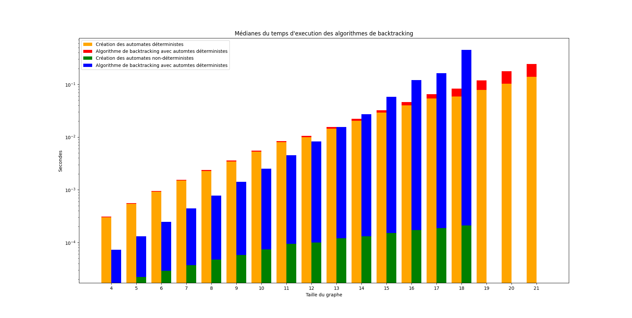
Algorithme de backtracking
15/19

Slide 62
Règles logiques
Les regles logiques sont un moyen aux algorithmes de backtracking d’avoir moins de grilles a parcourir
Première règle:
Si une ligne possede comme numéro 0 alors toutes ses cases sont blanches
16/19

Slide 63
Règles logiques
Les regles logiques sont un moyen aux algorithmes de backtracking d’avoir moins de grilles a parcourir
Première règle:
Si une ligne possede comme numéro 0 alors toutes ses cases sont blanches
Deuxieme règle:
Si une case est noire dans chaque positions valide de la ligne alors celle ci est noire
1 2
? | ? | ? |  | ?
16/19

Slide 64
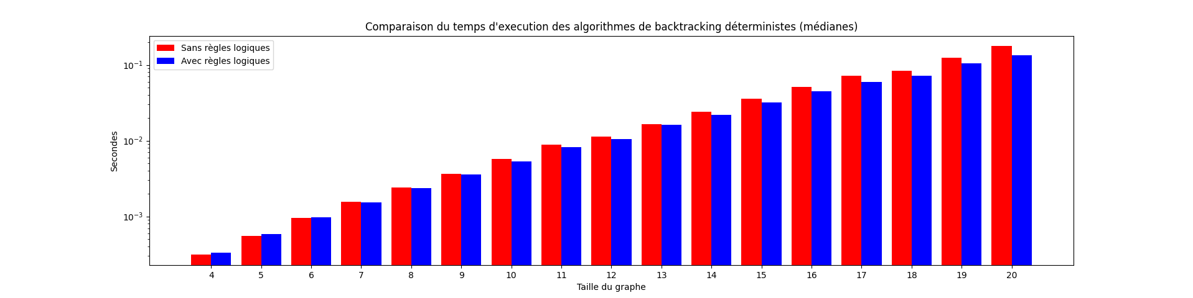
Règles logiques
17/19

Slide 65
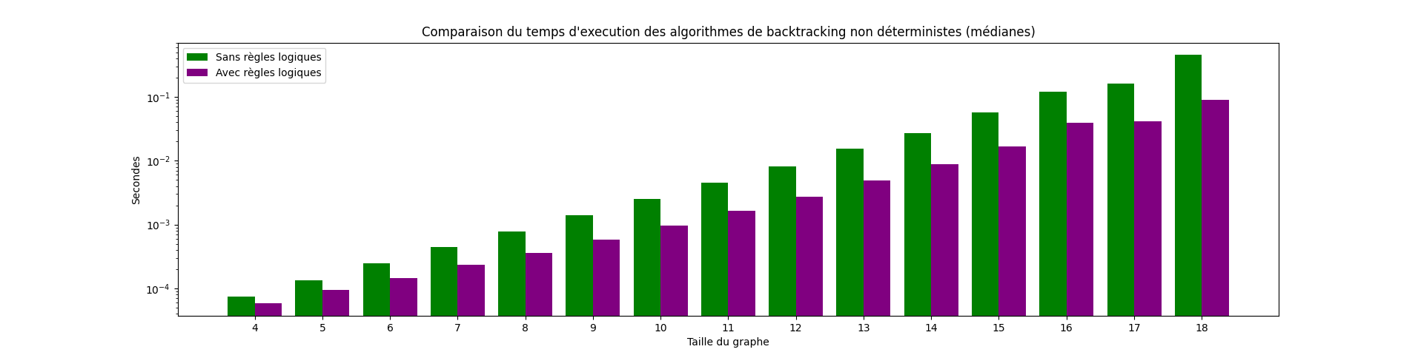
Règles logiques
18/19

Slide 66
Conclusion
Pour des grilles de petite tailles:
Utilisation d’un algorithme de backtracking avec automates non-deterministes
Pour des grilles de grande tailles:
Utilisation d’un algorithme de backtracking avec automates deterministes
Pistes pour améliorer les algorithmes:
-Utilisation de la mémoïsation
-Ajout de règles logiques
-Utilisation des règles logiques pandant le backtraking
19/19

Slide 67
Annexe
Force brute
-50 000 tests n=3
-50 000 tests n = 4
-50 tests n = 5
Backtrack avec automate déterministe
Et règles logiques
-50 000 tests pour n de 4 à 11
-5 000 tests pour n de 12 à 17
-1000 tests pour n=18
-100 tests pour n de 19 à 20
Backtrack avec automate déterministe
-50 000 tests pour n de 4 à 11
-5 000 tests pour n de 12 à 17
-500 tests pour n = 18
-100 tests pour n de 19 à 21
Backtrack avec automate non-déterministe
Et règles logiques
-50 000 tests pour n de 4 à 11
-5 000 tests pour n de 12 à 13
-500 tests pour n de 14 à 15
-50 tests pour n de 16 à 18
Backtrack avec automate non-déterministe
-50 000 tests pour n de 4 à 11
-5 000 tests pour n de 12 à 13
-500 tests pour n de 14 à 15
-50 tests pour n de 16 à 18
Tests de remplissage des cases par règles logiques
-50 000 tests par dizaines de pourcent de probabilité pour n = 4,6,8,10
-5 000 tests par dizaines de pourcent de probabilité pour n = 4,6,8,10
Nombre de tests:3 587 550

Slide 68
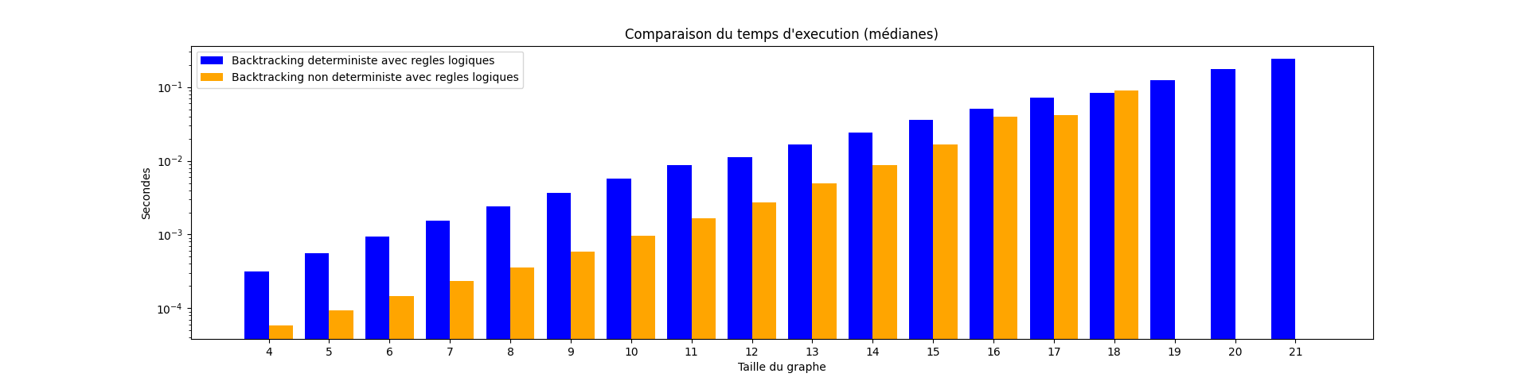
Annexe

Slide 69
Annexe
La portée d’un bloc est l’intervalle sur lequel le bloc peut etre placé
1 2
[ 1 ][ 2 ]
Troisieme regle:
Si un bloc noir est a coté de l’extememité d’une portée d’un bloc,on peut réduire cette portée
Quatrieme regle:
Si une case n’est dans aucune portée, cette case est blanche
1 2
? | ? |  | ? | ?
1 2
? |  |  | ? | ?
[ 1 ][ 2 ]
[ 1 ] [ 2 ]

Slide 70
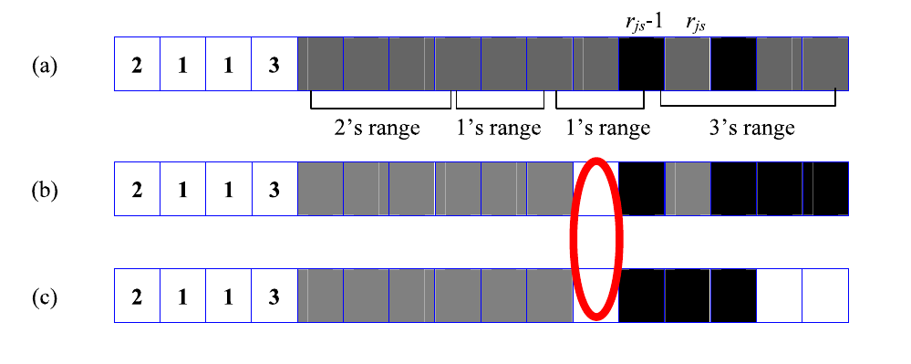
Annexe
Tirée de “An efficient algorithm for solving nonograms”

Slide 71
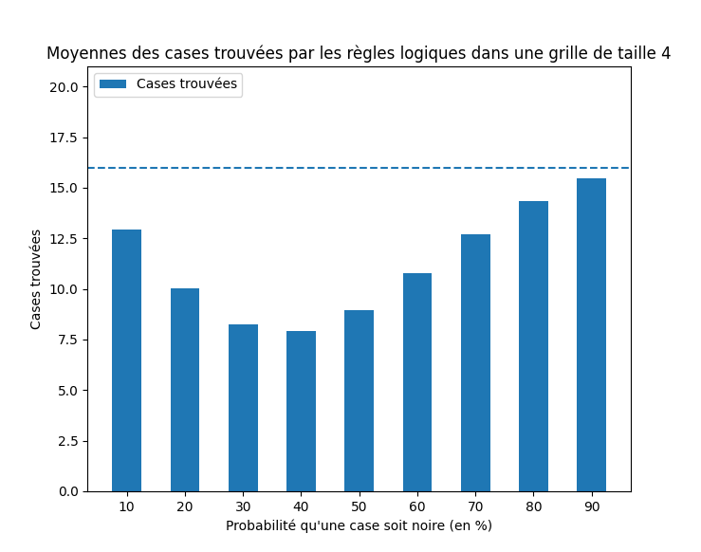
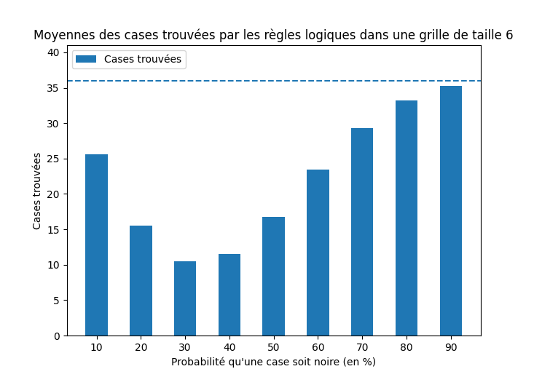
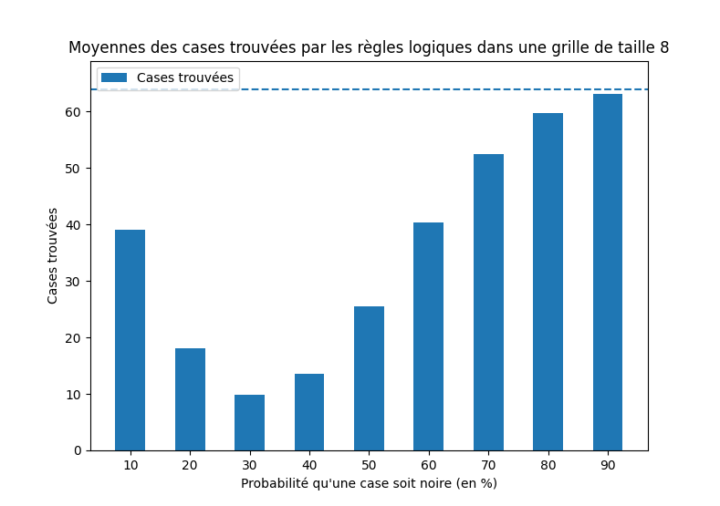
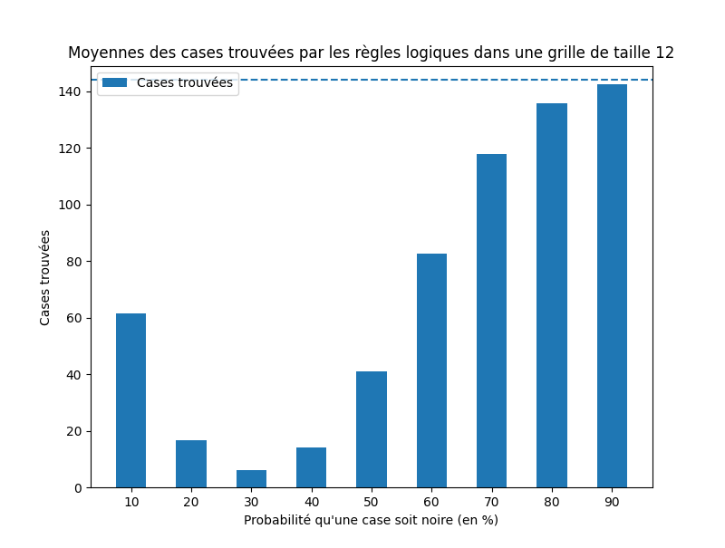
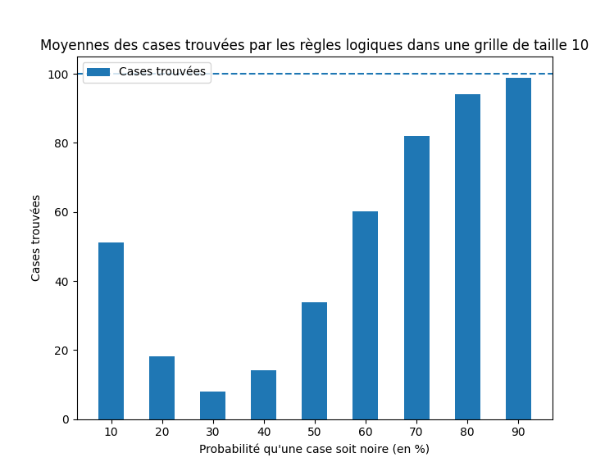
Annexe

Slide 72
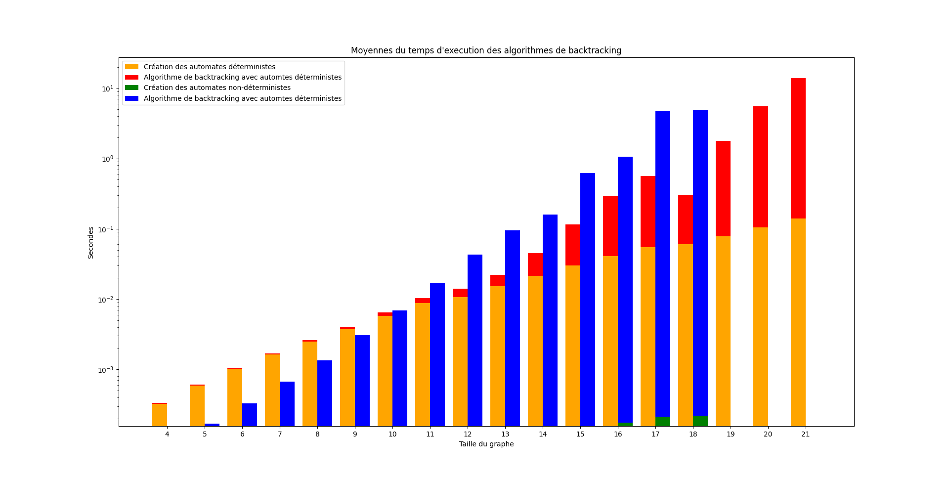
Annexe

Slide 73
Annexe
Backtrack_50000_11.txt:
….
1715006095 0.007356 0.000000 0.000686 0.008042 -1 1
1715006096 0.008121 0.000000 0.000167 0.008288 -1 1
1715006097 0.005348 0.000000 0.001711 0.007059 -1 1
1715006098 0.007815 0.000000 0.001681 0.009496 -1 1
1715006099 0.007106 0.000000 0.000242 0.007348 -1 1
1715006100 0.007215 0.000000 0.000641 0.007856 -1 1
1715006101 0.009333 0.000000 0.000125 0.009458 -1 1
1715006102 0.004538 0.000000 0.002105 0.006643 -1 1
1715006103 0.008278 0.000000 0.000116 0.008394 -1 1
1715006104 0.009299 0.000000 0.000308 0.009607 -1 1
….

Slide 74
Annexe
struct automate_d_s {
int nb_lettres;
int nb_etats;
int depart;
bool* finaux;
int** delta;
};
struct picross_grid_s {
int size;
int** grid;
};
struct picross_numbers_s {
liste* lig;
liste* col;
int size;
};
struct automate_nd {
int nb_lettres;
int nb_etats;
bool* depart;
bool* finaux;
liste** delta;
};
struct valideur_d_s {
automate_d** ligne;
automate_d** col;
int size;
};

Slide 75
Annexe
automate_d* generer_automate_ligne(liste ligne){
if (ligne == NULL){
return auto_de_zeros();
}
int nb_of_states = 0; //L'etat vide
liste ligne_to_parse = ligne;
while (ligne_to_parse != NULL){
nb_of_states += 1 + ligne_to_parse->val;
ligne_to_parse = ligne_to_parse->suivant;
}
automate_d* res = init_automate(2, nb_of_states);
ligne_to_parse = ligne;
int state_index =0;
while (ligne_to_parse != NULL){
//Connect to itself
add_connection_d(res, state_index,0,state_index);
//Fait une chaine de 1
for (int j = 0;j<ligne_to_parse->val;j++){
add_connection_d(res, state_index,1,state_index +1);
state_index++;
}
//On DOIT finir par un zero si on est pas le dernier nombre
if (ligne_to_parse->suivant != NULL){
add_connection_d(res, state_index, 0, state_index+1);
state_index++;
}
//Sinon on boucle en 0 sur le dernier
else{
add_connection_d(res,state_index,0,state_index);
state_index++;
}
ligne_to_parse = ligne_to_parse->suivant;
}
res->depart = 0;
res->finaux[res->nb_etats -1] = true;
return res;
}

Slide 76
Annexe
bool backtracking(picross_grid* grid, valideur_det* valideur, int i, int j){
if (i == grid->size -1 && j == grid->size-1){
if (grid->grid[i][j] != 2){
return true;
}
grid->grid[i][j] = 0;
if (verif_ligne_col(grid,valideur,i,j)){
return true;
}
grid->grid[i][j] = 1;
if (verif_ligne_col(grid,valideur,i,j)){
return true;
}
grid->grid[i][j] = 2;
return false;
}
int j_next = (j+1) % grid->size;
int i_next;
if (j == grid->size -1){
i_next = i+1;
}
else{
i_next = i;
}
if (grid->grid[i][j] != 2){
return backtracking(grid,valideur,i_next,j_next);
}
grid->grid[i][j] = 0;
if (verif_ligne_col(grid,valideur,i,j)){
if (backtracking(grid,valideur,i_next,j_next)){
return true;
}
}
grid->grid[i][j] = 1;
if (verif_ligne_col(grid,valideur,i,j)){
if (backtracking(grid,valideur,i_next,j_next)){
return true;
}
}
grid->grid[i][j] = 2;
return false;
}

Slide 77
Annexe
#ifndef AUTOMATES_H
#define AUTOMATES_H
#include <stdbool.h>
#include "listes.h"
#include "dicts.h"
struct automate_d_s {
int nb_lettres;
int nb_etats;
int depart;
bool* finaux;
int** delta;
};
typedef struct automate_d_s automate_d;
struct automate_nd {
int nb_lettres;
int nb_etats;
bool* depart;
bool* finaux;
liste** delta;
};
typedef struct automate_nd automate_nd ;
//Initialise un automate deterministe
automate_d* init_automate(int size_alpha,int size_etats);
//Libere un automate
void free_auto(automate_d* a);
//Ajoute une connection dans l'automate
void add_connection_d(automate_d* A,int etat_d,int lettre,int etat_f);
//Delta etoile de l'automate
int delta_etoile_d(automate_d* A,int q,int* input, int size_input);
//Verifie si un mot est reconnu par l'automate
bool reconnu_afd(automate_d* A,int* input, int size_input);
//Affiche l'automate
void print_auto(automate_d* A);
//Initialise un automate non deterministe
automate_nd* init_automate_nd(int size_alpha,int size_etats);
//Ajoute une connection dans l'automate non deterministe
void add_connection_nd(automate_nd *A, int etat_d, int lettre, int etat_f);
//Delta de l'automate non deterministe
bool* delta_nd(automate_nd* A,bool* etats_depart,int lettre);
//Delta etoile de l'Automte non deterministe
bool* delta_etoile_nd(automate_nd* A,bool* etats_depart,int* input,int size_input);
//Verifie si un mot est reconnu par l'automate
bool reconnu_afnd(automate_nd *A, int *input, int size_input);
//Donne tout les etats atteint par un afnd
dict* etats_atteints(automate_nd* A);
//Determinise un automate
automate_d* determiniser(automate_nd* A);
//Affiche l'automate non deterministe
void print_auto_nd(automate_nd* A);
//Libere un automate non det
void free_auto_nd(automate_nd* A);
#endif

Slide 78
Annexe
#ifndef DICTS_H
#define DICTS_H
#include "listes.h"
#include <stdbool.h>
typedef struct
{ duo_liste* table;
int length;
} dict ;
dict* create_dict(int n);
duo_liste cons(duo head,duo_liste tail);
void free_duo_liste(duo_liste l);
void add_dict(dict* dico, int key,int val);
bool is_in_dico(dict* dico, int key);
int find_dico(dict* dico, int key);
void remove_dico(dict* dico, int key);
liste all_keys(dict* dico);
void free_dico(dict* dico);
void print_dico(dict* dico);
#endif

Slide 79
Annexe
#ifndef LISTES_H
#define LISTES_H
//Implemantation basique d'une liste chainee
struct maillon {int val;struct maillon* suivant;};
typedef struct maillon maillon ;
typedef maillon* liste;
typedef struct
{ int x;
int y;
} duo ;
struct maillon_duo_s
{
duo val;
struct maillon_duo_s* suivant;
};
typedef struct maillon_duo_s maillon_duo ;
typedef maillon_duo* duo_liste;
//Libere une liste
void free_liste(liste l);
//Ajoute un element a la liste
liste add_to_liste(int x,liste l);
duo_liste cons(duo head,duo_liste tail);
void free_duo_liste(duo_liste l);
void print_duo(duo d);
//Imprime une listes
void print_liste(liste l);
void print_duo_liste(duo_liste d);
int len_liste(liste l);
int* list_to_tab(liste l);
#endif

Slide 80
Annexe
#ifndef LOGICRULES_H
#define LOGICRULES_H
#include "listes.h"
#include "picross.h"
typedef struct {
int nb_blocks;
duo* est;
}line_est_t;
typedef struct {
int n;
line_est_t** lines;
line_est_t** cols;
} estimation_t;
line_est_t* estimate_line(liste numbers,int n);
estimation_t* full_estimation(picross_numbers* nums);
void print_full_estimation(estimation_t* e);
void print_estimation(line_est_t* e);
void free_estimation(line_est_t* e);
void free_full_estimation(estimation_t* e);
int apply_rules(picross_grid* grille_a_completer,picross_numbers* nums,estimation_t* est,int k);
#endif

Slide 81
Annexe
#ifndef PICROSS_H
#define PICROSS_H
#include "automates.h"
#include "listes.h"
struct picross_grid_s {int size; int** grid;};
typedef struct picross_grid_s picross_grid;
struct picross_numbers_s {liste* lig;liste* col;int size;};
typedef struct picross_numbers_s picross_numbers;
//Genere une grille vide
picross_grid* gen_empty_grid(int size);
//Genere une grille inconnue
picross_grid* gen_unk_grid(int size);
//Genere une grille aleatoire avec chance% que chaque case soit noire
picross_grid* gen_random_grid(int size, int chance);
//Fait transposer la grille tel une matrice
picross_grid* tourner_grille(picross_grid* grid);
int* get_col(picross_grid* g, int size,int col_n);
//Affiche une grille de picross
void print_picc(picross_grid* p);
//Affiche les nombres des lignes et colonnes
void print_nums(picross_numbers* nums);
//prend une grille et en tire ses nombres
picross_numbers* gen_numbers_from_grid(picross_grid* grid);
void apply_tab_to_col(picross_grid* g,int* col,int col_n);
//Libere une grille
void free_picross(picross_grid* p);
//Libere les nombres
void free_numbers(picross_numbers* nums);
#endif

Slide 82
Annexe
#ifndef SOLVER_H
#define SOLVER_H
#include "picross.h"
#include "valideurs.h"
//Verifie si une grille complete est valide O(n^2)
bool est_solution_valide_total(picross_grid* grid,valideur_det* valideur);
//Verifie une seule ligne et colonne O(n)
bool verif_ligne_col(picross_grid* grid,valideur_det* valideur,int ligne,int col);
bool verif_ligne_col_ndet(picross_grid* grid,valideur_ndet* valideur,int ligne,int col);
//Brute-force O(2^(n^2))
bool bruteforce(picross_grid* grid,valideur_det* valideur,int i,int j);
//Backtracking
bool backtracking(picross_grid* grid,valideur_det* valideur,int i,int j);
bool backtracking_ndet(picross_grid* grid, valideur_ndet* valideur, int i, int j);
#endif

Slide 83
Annexe
#ifndef UTILS_H
#define UTILS_H
#include "listes.h"
#include <stdbool.h>
#define Fl(n) (int)1 << n
//Libere un tableau de tableau d'entier
void free_int_int(int** t,int n);
//Affiche un tableau d'entier
void print_tab(int* t, int size);
//Affiche un tableau de booleen
void print_bool_tab(bool* t, int size);
//Converti un tableau de bool en un entier unique a ce tableau
int binary_from_bool_int(bool* t,int size);
//Fait l'inverse
bool* bool_arr_from_int(int num,int size);
//Envoie 1 quand envoye 0 et 0 quand envoiye 1
int inverse_valeur(int i);
//Operation binaire AND sur un array
bool and_bool_arr(bool* a1,bool* a2,int size);
bool equal_bool_arr(bool* a1,bool* a2,int size);
void copy_tab(int* dest,int* src,int size);
#endif

Slide 84
Annexe
#ifndef VALIDEURS_H
#define VALIDEURS_H
#include "picross.h"
#include "automates.h"
struct valideur_d_s {automate_d** ligne;automate_d** col;int size;};
typedef struct valideur_d_s valideur_det;
struct valideur_nd_s {automate_nd** ligne;automate_nd** col;int size;};
typedef struct valideur_nd_s valideur_ndet ;
//Automate qui reconnais une ligne vide
automate_d* auto_de_zeros(void);
//Automate partiel qui recconais une ligne vide
automate_nd* auto_nd_zeros(void);
//Genere un automate qui recconais la ligne donnee
automate_d* generer_automate_ligne(liste ligne);
//Genere tous les automates poutes tt lignes et colonnes
valideur_det* gen_valideur_total(picross_numbers* nums);
//Genere l'automate partiel d'une ligne
automate_nd* generer_automate_partiel_ligne(liste ligne);
//Genere un valideur non det
valideur_ndet* gen_valideur_ndet(picross_numbers* nums);
//Genere le valideur partiel
valideur_det* gen_valideur_partiel(picross_numbers* nums);
//Libere le valideur
void free_valideur_det(valideur_det* A);
//Libere un vlaideur ndet
void free_valideur_ndet(valideur_ndet *A);
#endif

Slide 85
Annexe
#include <stdio.h>
#include <stdlib.h>
#include <string.h>
#include <stdbool.h>
#include <math.h>
#include "automates.h"
#include "listes.h"
#include "utils.h"
#include "dicts.h"
automate_d* init_automate(int size_alpha,int size_etats){
automate_d* res = (automate_d*)malloc(sizeof(automate_d));
int** delta_res = (int**)malloc(sizeof(int*)*size_etats);
for (int i=0;i<size_etats;i++){
int* delta_bis = (int*)malloc(sizeof(int)*size_alpha);
for (int j=0;j<size_alpha;j++){
delta_bis[j] = -1;
}
delta_res[i] = delta_bis;
}
bool* finaux_res = (bool*)calloc(sizeof(bool),size_etats);
res->nb_etats = size_etats;
res->nb_lettres = size_alpha;
res->depart = 0;
res->finaux = finaux_res;
res->delta = delta_res;
return res;
}
void free_auto(automate_d* a){
free_int_int(a->delta, a->nb_etats);
free(a->finaux);
free(a);
}
void add_connection_d(automate_d* A,int etat_d,int lettre,int etat_f){
A->delta[etat_d][lettre] = etat_f;
}
int delta_etoile_d(automate_d* A,int q,int* input,int size_input){
int etat_curr = q;
int i = 0;
while (i < size_input && etat_curr != -1){
etat_curr = A->delta[etat_curr][input[i]];
i++;
}
return etat_curr;
}
bool reconnu_afd(automate_d* A,int* input,int size_input){
int etat_final = delta_etoile_d(A, A->depart,input,size_input);
//print_tab(input, size_input);
//printf("ETAT FIN:%d\n",etat_final);
//print_auto(A);
if (etat_final == -1){
return false;
}
else
{
return A->finaux[etat_final];
}
}
void print_auto(automate_d* A){
printf("\n");
printf("Nb delta: %d\n",A->nb_lettres);
printf("Nb etats: %d\n",A->nb_etats);
printf("Etat depart: %d\n",A->depart);
printf("Etat finaux:");print_bool_tab(A->finaux,A->nb_etats);printf("\n");
for (int i=0;i<A->nb_etats;i++){
print_tab(A->delta[i],A->nb_lettres);
}
printf("\n");
}
automate_nd* init_automate_nd(int size_alpha,int size_etats){
automate_nd* res = (automate_nd*)malloc(sizeof(automate_nd));
liste** delta_res = (liste**)malloc(sizeof(liste*)*size_etats);
for (int i=0;i<size_etats;i++){
liste* delta_res_bis = (liste*)calloc(size_alpha,sizeof(liste));
delta_res[i] = delta_res_bis;
}
bool* finaux_res = (bool*)calloc(size_etats,sizeof(bool));
bool* depart_res = (bool*)calloc(size_etats,sizeof(bool));
res->nb_etats = size_etats;
res->nb_lettres = size_alpha;
res->depart = depart_res;
res->finaux = finaux_res;
res->delta = delta_res;
return res;
}

Slide 86
Annexe
automate_d* determiniser(automate_nd* A){
dict* atteints = etats_atteints(A);
liste keys = all_keys(atteints);
int nb_etats = 0;
liste keys_copy = keys;
while (keys_copy != NULL){
duo_liste dl = atteints->table[keys_copy->val];
while (dl != NULL){
nb_etats++;
dl = dl->suivant;
}
keys_copy = keys_copy->suivant;
}
automate_d* res = init_automate(A->nb_lettres,nb_etats);
keys_copy = keys;
while (keys_copy != NULL){
duo_liste dl = atteints->table[keys_copy->val];
while (dl != NULL){
int etat_depart_int = dl->val.x;
bool* etat_depart = bool_arr_from_int(etat_depart_int,A->nb_etats);
int nom_etat_depart = dl->val.y;
for (int a=0;a<A->nb_lettres;a++){
bool* etats_atteints = delta_nd(A,etat_depart, a);
//if (etat_depart_int == 15){
// print_dico(atteints);
// printf("%d",nb_etats);
// print_liste(keys);
//}
int etats_atteints_int = binary_from_bool_int(etats_atteints,A->nb_etats);
int nom_etat_atteints = find_dico(atteints, etats_atteints_int);
add_connection_d(res, nom_etat_depart, a, nom_etat_atteints);
free(etats_atteints);
}
if (and_bool_arr(etat_depart, A->finaux, A->nb_etats)){
res->finaux[nom_etat_depart] = true;
}
if (equal_bool_arr(etat_depart, A->depart, A->nb_etats)){
res->depart = nom_etat_depart;
}
free(etat_depart);
dl = dl->suivant;
}
keys_copy = keys_copy->suivant;
}
free_dico(atteints);
free_liste(keys);
return res;
}
void print_auto_nd(automate_nd* A){
printf("\n");
printf("Nb delta: %d\n",A->nb_lettres);
printf("Nb etats: %d\n",A->nb_etats);
printf("Etat depart:");print_bool_tab(A->depart,A->nb_etats);printf("\n");
printf("Etat finaux:");print_bool_tab(A->finaux,A->nb_etats);printf("\n");
for (int i=0;i<A->nb_etats;i++){
printf("[");
for (int j=0;j<A->nb_lettres;j++){
print_liste(A->delta[i][j]);
}
printf("]");
}
printf("\n");
}
void free_auto_nd(automate_nd* A){
for(int i=0;i<A->nb_etats;i++){
for (int j=0;j<A->nb_lettres;j++){
free_liste(A->delta[i][j]);
}
free(A->delta[i]);
}
free(A->delta);
free(A->depart);
free(A->finaux);
free(A);
void add_connection_nd(automate_nd *A, int etat_d, int lettre, int etat_f){
A->delta[etat_d][lettre] = add_to_liste(etat_f, A->delta[etat_d][lettre]);
}
}
printf("]");
}
printf("\n");
}
void free_auto_nd(automate_nd* A){
for(int i=0;i<A->nb_etats;i++){
for (int j=0;j<A->nb_lettres;j++){
free_liste(A->delta[i][j]);
}
free(A->delta[i]);
}
free(A->delta);
free(A->depart);
free(A->finaux);
free(A);
bool* delta_nd(automate_nd* A,bool* etats_depart,int lettre){
bool* res = (bool*)calloc(A->nb_etats,sizeof(bool));
for(int i=0;i<A->nb_etats;i++){
if (etats_depart[i]){
liste liste_to_parse = A->delta[i][lettre];
while (liste_to_parse != NULL){
res[liste_to_parse->val] = true;
liste_to_parse = liste_to_parse->suivant;
}
}
}
return res;
}
bool* delta_etoile_nd(automate_nd* A,bool* etats_depart,int* input,int size_input){
bool* etat_curr = (bool*)malloc(sizeof(bool)*A->nb_etats);
memcpy(etat_curr,etats_depart, sizeof(bool)*A->nb_etats);
for (int i=0;i<size_input;i++){
bool* new_etat = delta_nd(A,etat_curr,input[i]);
free(etat_curr);
etat_curr = new_etat;
}
return etat_curr;
}
bool reconnu_afnd(automate_nd *A, int *input, int size_input){
bool* res_tab = delta_etoile_nd(A,A->depart,input,size_input);
bool res = false;
for (int i=0;i<A->nb_etats;i++){
res = res || (A->finaux[i] && res_tab[i]);
}
free(res_tab);
return res;
}
dict* etats_atteints(automate_nd* A){
int num_etat = 0;
dict* res = create_dict(A->nb_etats * 5);
liste a_voir = NULL;
liste old_liste = NULL;
a_voir = add_to_liste(binary_from_bool_int(A->depart,A->nb_etats),a_voir);
while (a_voir != NULL){
int elem_a_voir = a_voir->val;
old_liste = a_voir;
a_voir = old_liste->suivant;
free(old_liste);
if (!is_in_dico(res,elem_a_voir)){
bool* etat_depart = bool_arr_from_int(elem_a_voir,A->nb_etats);
for (int a = 0;a<A->nb_lettres;a++){
bool* etat_fin = delta_nd(A,etat_depart,a);
int etat_fin_int = binary_from_bool_int(etat_fin, A->nb_etats);
a_voir = add_to_liste(etat_fin_int,a_voir);
free(etat_fin);
}
add_dict(res,elem_a_voir,num_etat);
num_etat++;
free(etat_depart);
}
}
free_liste(a_voir);
return res;
}

Slide 87
Annexe
#include <stdlib.h>
#include <stdbool.h>
#include <stdio.h>
#include "dicts.h"
#include "listes.h"
dict* create_dict(int n){
dict* res = (dict*)malloc(sizeof(dict));
duo_liste* table = (duo_liste*)malloc(sizeof(duo_liste)*n);
for (int i=0;i<n;i++){
table[i] = NULL;
}
res->table = table;
res->length = n;
return res;
}
void add_dict(dict* dico, int key,int val){
int array_index = key % dico->length;
duo couple;
couple.x = key;
couple.y = val;
dico->table[array_index] = cons(couple,dico->table[array_index]);
}
bool is_in_dico(dict* dico, int key){
int array_index = key % dico->length;
duo_liste l = dico->table[array_index];
while (l != NULL){
if (l->val.x == key){
return true;
}
l = l->suivant;
}
return false;
}
int find_dico(dict* dico, int key){
int array_index = key % dico->length;
duo_liste l = dico->table[array_index];
while (l != NULL){
if (l->val.x == key){
return l->val.y;
}
l = l->suivant;
}
return -1;
}
void remove_dico(dict* dico, int key){
int array_index = key % dico->length;
duo_liste l = dico->table[array_index];
duo_liste prev = l;
while (l != NULL){
if (l->val.x == key){
prev->suivant = l->suivant;
free(l);
}
prev = l;
l = l->suivant;
}
return;
}
void replace_dico(dict* dico,int key,int val){
if (is_in_dico(dico,key)){
remove_dico(dico,key);
}
add_dict(dico,key,val);
}
liste all_keys(dict* dico){
liste res = NULL;
for (int i=0; i<dico->length;i++){
if (dico->table[i] != NULL){
res = add_to_liste(i,res);
}
}
return res;
}
void free_dico(dict* dico){
for (int i=0;i<dico->length;i++){
free_duo_liste(dico->table[i]);
}
free(dico->table);
free(dico);
}
void print_dico(dict* dico){
for (int i=0; i<dico->length;i++){
printf("%d:",i);
print_duo_liste(dico->table[i]);
printf("\n");
}
}

Slide 88
Annexe
#include <stdlib.h>
#include <stdio.h>
#include "listes.h"
void free_liste(liste l){
if (l != NULL){
free_liste(l->suivant);
free(l);
}
}
liste add_to_liste(int x,liste l){
liste res = (liste)malloc(sizeof(maillon));
res->val = x;
res->suivant = l;
return res;
}
void print_liste(liste l){
printf("[");
liste liste_to_print = l;
if (l==NULL){
printf("NULL");
}
while (liste_to_print != NULL){
printf("%d ",liste_to_print->val);
liste_to_print = liste_to_print->suivant;
}
printf("]");
}
duo_liste cons(duo head,duo_liste tail){
duo_liste res = (duo_liste)malloc(sizeof(maillon_duo));
res->val = head;
res->suivant = tail;
return res;
}
void free_duo_liste(duo_liste l){
if (l != NULL){
free_duo_liste(l->suivant);
free(l);
}
}
void print_duo_liste(duo_liste d){
duo_liste d_cpy = d;
while (d_cpy){
printf("{%d %d} ",d_cpy->val.x,d_cpy->val.y);
d_cpy = d_cpy->suivant;
}
return;
}
void print_duo(duo d){
printf("(%d,%d)",d.x,d.y);
}
int len_liste(liste l){
int res =0;
liste l_c = l;
while (l_c != NULL){
res++;
l_c = l_c->suivant;
}
return res;
}
int* list_to_tab(liste l){
int n = len_liste(l);
int* res = (int*)malloc(sizeof(int)*n);
liste l_c = l;
for (int i = 0;i<n;i++){
res[i] = l_c->val;
l_c = l_c->suivant;
}
return res;
}

Slide 89
Annexe
int rule2_2line(int* line,int size,line_est_t* est){
int res = 0;
int nb_blocks = est->nb_blocks;
for (int j =0;j<nb_blocks;j++){
if (est->est[j].x-1 >=0 && line[est->est[j].x-1] ==1){
res++;
est->est[j].x++;
}
if ((est->est[j].y+1 < size )&& (line[est->est[j].y+1] == 1)){
res++;
est->est[j].y--;
}
}
return res;
}
int rule1_3line(int* line,int size,int* nums,line_est_t* est){
int res = 0;
int nb_blocks = est->nb_blocks;
for (int j = 0;j<nb_blocks;j++){
//Start_blocks
int first = est->est[j].x;
bool any_one = false;
bool all_one = true;
if (line[first] == 1 && (first != 0 && line[first-1] == 2)){
for (int i = 0;i<nb_blocks;i++){
if (i == j){
continue;
}
if (est->est[i].x <= first && est->est[i].y >= first){
any_one = true;
if (nums[i] == 1){
all_one = all_one && true;
}
else{
all_one = false;
}
}
}
if (any_one && all_one){
line[first-1] = 0; //Since we need overlap this can never be the first block so no error expected
res++;
}
}
int last = est->est[j].y;
any_one = false;
all_one = true;
if (line[last] == 1 && (last != (size-1) && line[last+1] == 2)){
for (int i = 0;i<nb_blocks;i++){
if (i == j){
continue;
}
if (est->est[i].x <= last && est->est[i].y >= last){
any_one = true;
if (nums[i] == 1){
all_one = all_one && true;
}
else{
all_one = false;
}
}
}
if (any_one && all_one){
line[last+1] = 0; //Since we need overlap this can never be the last block so no error expected
res++;
}}
}
return res;
}
#include <assert.h>
#include <stdbool.h>
#include <stdio.h>
#include <stdlib.h>
#include <time.h>
#include <string.h>
#include "utils.h"
#include "picross.h"
#include "logicrules.h"
#include "listes.h"
line_est_t* estimate_line(liste numbers,int n){
if (numbers == NULL){
return NULL;
}
int nb_blocks = len_liste(numbers);
int* numbers_tab = list_to_tab(numbers);
duo* blocks = (duo*)malloc(sizeof(duo)*nb_blocks);
for (int i = 0;i<nb_blocks;i++){
if (i==0){
blocks[i].x = 0;
}
else{
int tmp = 0;
for (int j=0;j<i;j++){
tmp += numbers_tab[j] +1;
}
blocks[i].x = tmp;
}
if (i==nb_blocks-1){
blocks[i].y = n-1;
}
else {
int tmp = 0;
for (int j=i+1;j<nb_blocks;j++){
tmp += numbers_tab[j] +1;
}
blocks[i].y = (n-1) - tmp;
}
}
line_est_t* res = (line_est_t*)malloc(sizeof(line_est_t));
res->nb_blocks = nb_blocks;
res->est = blocks;
free(numbers_tab);
return res;
}
estimation_t* full_estimation(picross_numbers* nums){
int n = nums->size;
estimation_t* res = (estimation_t*)malloc(sizeof(estimation_t));
line_est_t** lines = (line_est_t**)malloc(sizeof(line_est_t*)*n);
line_est_t** cols = (line_est_t**)malloc(sizeof(line_est_t*)*n);
for (int i =0;i<n;i++){
line_est_t* line = estimate_line(nums->lig[i],n);
line_est_t* col = estimate_line(nums->col[i],n);
lines[i] = line;
cols[i] = col;
}
res->n = n;
res->cols = cols;
res->lines = lines;
return res;
}
int fill_with_0(int* line,int size){
int res = 0;
if (line[0] == 0 && line[size-1] == 0){
return 0;
}
for (int i = 0;i<size;i++){
if (line[i] != 0){
res++;
line[i] = 0;
}
}
return res;
}
int rule1_1_line(int* line,int* nums,line_est_t* est){
int res = 0;
int nb_blocks = est->nb_blocks;
for (int j = 0;j<nb_blocks;j++){
int start_of_block = est->est[j].x;
int end_of_block = est->est[j].y;
int u = (end_of_block - start_of_block + 1) - nums[j];
for (int i = start_of_block; i<end_of_block+1;i++){
if ( i >= 0 && line[i] != 2){
continue;
}
if (start_of_block + u <= i && end_of_block - u >= i){
res++;
line[i] = 1;
}
}
}
return res;
}
int rule1_2_line(int* line,int size,line_est_t* est){
int res = 0;
int nb_blocks = est->nb_blocks;
for (int i = 0;i<size;i++){
if (line[i] != 2){
continue;
}
//printf("%d <",i);print_tab(line,size);printf("\n");
if (i < est->est[0].x){
//res++;
line[i] = 0;
}
if (i > est->est[nb_blocks-1].y){
res++;
line[i] = 0;
}
for (int j = 0;j<nb_blocks -1;j++){
if (est->est[j].y<i && i< est->est[j+1].x){
res++;
line[i] = 0;
}
}
}
return res;
}

Slide 90
Annexe
int apply_rules(picross_grid* grille_a_completer,picross_numbers* nums,estimation_t* est,int k){
int res = 0;
for (int passage = 0;passage<k;passage++){
for (int i = 0;i<nums->size;i++){
//Lignes
int* line = grille_a_completer->grid[i];
int* num_line = list_to_tab(nums->lig[i]);
int size = nums->size;
line_est_t* est_line = est->lines[i];
if (est_line == NULL){
//Cas ou la ligne est 0
res += fill_with_0(line, size);
}
else{
res += rule1_1_line(line, num_line, est_line);
rule2_2line(line, size, est_line);
res += rule1_2_line(line, size, est_line);
res += rule1_3line(line, size, num_line, est_line);
}
//Cols
int* col = get_col(grille_a_completer, size, i);
int* num_col = list_to_tab(nums->col[i]);
line_est_t* est_col = est->cols[i];
if (est_col == NULL){
res += fill_with_0(col, size);
}
else{
res += rule1_1_line(col, num_col, est_col);
rule2_2line(col, size, est_col);
res += rule1_2_line(col, size, est_col);
res += rule1_3line(col, size, num_col, est_col);
}
apply_tab_to_col(grille_a_completer, col, i);
free(col);
free(num_col);
free(num_line);
}
}
return res;
}
void print_estimation(line_est_t* e){
if (e == NULL){
printf("(NULL) ");
return;
}
printf("NB_BLOCKS:%d",e->nb_blocks);
for (int i = 0;i<e->nb_blocks;i++){
printf("(%d,%d) ",e->est[i].x,e->est[i].y);
}
printf("\n");
}
void print_full_estimation(estimation_t* e){
printf("LINES:\n");
for (int i = 0;i < e->n;i++){
print_estimation(e->lines[i]);
}
printf("COLS:\n");
for (int i = 0;i < e->n;i++){
print_estimation(e->cols[i]);
}
printf("\n");
}
void free_estimation(line_est_t* e){
if (e == NULL){
return;
}
free(e->est);
free(e);
}
void free_full_estimation(estimation_t* e){
for (int i = 0;i < e->n;i++){
free_estimation(e->lines[i]);
}
for (int i = 0;i < e->n;i++){
free_estimation(e->cols[i]);
}
free(e->cols);
free(e->lines);
free(e);
}

Slide 91
Annexe
estimation_t* estimation = full_estimation(nums);
int nb_lr = apply_rules(lr_grid, nums, estimation, 5);
print_picc(grille);
print_nums(nums);
print_full_estimation(estimation);
printf("LR solved:%d\n",nb_lr);
print_picc(lr_grid);
free_picross(lr_grid);
free_picross(grille);
free_numbers(nums);
free_full_estimation(estimation);
return 0;
}
for (int boucle = 1;boucle < iter +1;boucle++){
clock_t t1_valid = 0;
clock_t t2_valid = 0;
double delta_valid = 0;
clock_t t1_algo = 0;
clock_t t2_algo = 0;
double delta_algo = 0;
clock_t t1_lr = 0;
clock_t t2_lr = 0;
double delta_lr = 0;
int logic_rules_completed = -1;
int mode = 0;
srand(seed+boucle);
picross_grid* grille_a_trouver = gen_random_grid(n,chance);
picross_numbers* numeros = gen_numbers_from_grid(grille_a_trouver);
if(options & PRINTMODELE){
print_picc(grille_a_trouver);
print_nums(numeros);
}
if (BRUTE & options){
mode = 0;
picross_grid* grille_vide = gen_empty_grid(n);
t1_valid = clock();
valideur_det* valideur_complet = gen_valideur_total(numeros);
t2_valid = clock();
t1_algo = clock();
bool res = bruteforce(grille_vide,valideur_complet,0,0);
t2_algo = clock();
delta_valid = (double)(t2_valid - t1_valid) / CLOCKS_PER_SEC;
delta_algo = (double)(t2_algo - t1_algo) / CLOCKS_PER_SEC;
if (options & PRINTSOL){
print_picc(grille_vide);
}
//for (int i=0;i<3;i++){
// printf("%d\n",i);
// print_auto(valideur_complet->ligne[i]);
// print_auto(valideur_complet->col[i]);
//
//}
free_picross(grille_vide);
free_valideur_det(valideur_complet);
//En cas d'erreur (ce qui est normalment impossible)
if (!res){
printf("Erreur de brute-force seed:%d\n",seed+boucle);
free_picross(grille_a_trouver);
free_numbers(numeros);
return -1;
}
if (!(options & QUIET)){
#include <assert.h>
#include <stdio.h>
#include <stdlib.h>
#include <time.h>
#include <string.h>
#include "automates.h"
#include "utils.h"
#include "picross.h"
#include "solver.h"
#include "valideurs.h"
#include "logicrules.h"
#define BRUTE Fl(1)
#define BACKTRACK Fl(2)
#define PRINTTIMEVALIDEUR Fl(3)
#define PRINTTIMEALGO Fl(4)
#define QUIET Fl(5)
#define PRINTSEED Fl(6)
#define DEBUG Fl(7)
#define PRINTMODELE Fl(8)
#define PRINTSOL Fl(9)
#define BACKTRACK_ND Fl(10)
#define LOGICRULES Fl(11)
#define GENGRILLE Fl(12)
#define RECORD Fl(13)
#define DEFAULT BACKTRACK|PRINTSEED
#define VERBOSE PRINTSEED | PRINTTIMEALGO | PRINTTIMEVALIDEUR | PRINTMODELE | PRINTSOL;
#define ALL_TIME PRINTTIMEALGO | PRINTTIMEVALIDEUR
#define RECORD_TO_FILE(file,seed,time_valid,time_lr,time_algo,lr_completed,mode) \
fprintf(file,"%d %f %f %f %f %d %d\n",seed,time_valid,time_lr,time_algo,(time_algo+time_lr+time_valid),lr_completed,mode)
int main(int argc,char** argv){
int n = 3;
int iter = 1;
int seed = time(NULL);
int options = 0;//Options par defaut
char file_name[50] = "";
FILE* record_file = NULL;
int chance = 50;
printf("Hello world!\n");
for (int i=1;i<argc;i++){
char* arg = argv[i];
if (strcmp(arg,"--seed") == 0){
assert(argc >= i+1);
seed = atoi(argv[i+1]);
}
if (strcmp(arg,"-n") == 0){
assert(argc >= i+1);
n = atoi(argv[i+1]);
}
if (strcmp(arg, "--iter") ==0){
assert(argc >= i+1);
iter = atoi(argv[i+1]);
}
if (strcmp(arg, "--chance") ==0){
assert(argc >= i+1);
chance = atoi(argv[i+1]);
}
if (strcmp(arg, "-r") ==0){
assert(argc >= i+1);
options |= RECORD;
strcpy(file_name, argv[i+1]);
}
if (strcmp(arg,"--backtrack")== 0){
options |= BACKTRACK;
}
if (strcmp(arg,"--backtrack-nd")== 0){
options |= BACKTRACK_ND;
}
if (strcmp(arg,"--brute") == 0){
options |= BRUTE;
}
if (strcmp(arg,"--print-time-valideur") == 0){
options |= PRINTTIMEVALIDEUR;
}
if (strcmp(arg,"--print-time-algo") == 0){
options |= PRINTTIMEALGO;
}
if (strcmp(arg,"--print-seed") == 0){
options |= PRINTSEED;
}
if (strcmp(arg,"-q") == 0){
options |= QUIET;
}
if (strcmp(arg,"-d") == 0){
options |= DEBUG;
}
if (strcmp(arg,"--print-model") == 0){
options |= PRINTMODELE;
}
if (strcmp(arg,"--print-sol") == 0){
options |= PRINTSOL;
}
if (strcmp(arg,"-v") == 0){
options |= VERBOSE;
}
if (strcmp(arg,"-t") == 0){
options |= ALL_TIME;
}
if (strcmp(arg,"--default") == 0){
options |= DEFAULT;
}
if (strcmp(arg,"--lr") == 0){
options |= LOGICRULES;
}
if (strcmp(arg,"-g") == 0){
options |= GENGRILLE;
}
if (strcmp(arg, "--help") == 0){
printf("Options: -n --seed --iter --chance --backtrack --brute --print-time-valideur --print-time-algo --print-seed --quiet --debug --print-model --print-sol\n ");
}
}
printf("Debut du programme...\n");
if (options & DEBUG){
printf("No code in debug mode");
return 0;
}
if (options & RECORD){
record_file = fopen(file_name, "w");
}
if (options & PRINTSEED){
printf("seed:%d\n",seed);
}
if (options & GENGRILLE){
printf("Generation de la grille %d",seed);
srand(seed);
picross_grid* grille = gen_random_grid(n, chance);
picross_grid* lr_grid = gen_unk_grid(n);
picross_numbers* nums = gen_numbers_from_grid(grille);

Slide 92
Annexe
automate_d* determiniser(automate_nd* A){
dict* atteints = etats_atteints(A);
liste keys = all_keys(atteints);
int nb_etats = 0;
liste keys_copy = keys;
while (keys_copy != NULL){
duo_liste dl = atteints->table[keys_copy->val];
while (dl != NULL){
nb_etats++;
dl = dl->suivant;
}
keys_copy = keys_copy->suivant;
}
automate_d* res = init_automate(A->nb_lettres,nb_etats);
keys_copy = keys;
while (keys_copy != NULL){
duo_liste dl = atteints->table[keys_copy->val];
while (dl != NULL){
int etat_depart_int = dl->val.x;
bool* etat_depart = bool_arr_from_int(etat_depart_int,A->nb_etats);
int nom_etat_depart = dl->val.y;
for (int a=0;a<A->nb_lettres;a++){
bool* etats_atteints = delta_nd(A,etat_depart, a);
//if (etat_depart_int == 15){
// print_dico(atteints);
// printf("%d",nb_etats);
// print_liste(keys);
//}
int etats_atteints_int = binary_from_bool_int(etats_atteints,A->nb_etats);
int nom_etat_atteints = find_dico(atteints, etats_atteints_int);
add_connection_d(res, nom_etat_depart, a, nom_etat_atteints);
free(etats_atteints);
}
if (and_bool_arr(etat_depart, A->finaux, A->nb_etats)){
res->finaux[nom_etat_depart] = true;
}
if (equal_bool_arr(etat_depart, A->depart, A->nb_etats)){
res->depart = nom_etat_depart;
}
free(etat_depart);
dl = dl->suivant;
}
keys_copy = keys_copy->suivant;
}
free_dico(atteints);
free_liste(keys);
return res;
}
void print_auto_nd(automate_nd* A){
printf("\n");
printf("Nb delta: %d\n",A->nb_lettres);
printf("Nb etats: %d\n",A->nb_etats);
printf("Etat depart:");print_bool_tab(A->depart,A->nb_etats);printf("\n");
printf("Etat finaux:");print_bool_tab(A->finaux,A->nb_etats);printf("\n");
for (int i=0;i<A->nb_etats;i++){
printf("[");
for (int j=0;j<A->nb_lettres;j++){
print_liste(A->delta[i][j]);
}
printf("]");
}
printf("\n");
}
void free_auto_nd(automate_nd* A){
for(int i=0;i<A->nb_etats;i++){
for (int j=0;j<A->nb_lettres;j++){
free_liste(A->delta[i][j]);
}
free(A->delta[i]);
}
free(A->delta);
free(A->depart);
free(A->finaux);
free(A);
void add_connection_nd(automate_nd *A, int etat_d, int lettre, int etat_f){
A->delta[etat_d][lettre] = add_to_liste(etat_f, A->delta[etat_d][lettre]);
}
}
printf("]");
}
printf("\n");
}
void free_auto_nd(automate_nd* A){
for(int i=0;i<A->nb_etats;i++){
for (int j=0;j<A->nb_lettres;j++){
free_liste(A->delta[i][j]);
}
free(A->delta[i]);
}
free(A->delta);
free(A->depart);
free(A->finaux);
free(A);
bool* delta_nd(automate_nd* A,bool* etats_depart,int lettre){
bool* res = (bool*)calloc(A->nb_etats,sizeof(bool));
for(int i=0;i<A->nb_etats;i++){
if (etats_depart[i]){
liste liste_to_parse = A->delta[i][lettre];
while (liste_to_parse != NULL){
res[liste_to_parse->val] = true;
liste_to_parse = liste_to_parse->suivant;
}
}
}
return res;
}
bool* delta_etoile_nd(automate_nd* A,bool* etats_depart,int* input,int size_input){
bool* etat_curr = (bool*)malloc(sizeof(bool)*A->nb_etats);
memcpy(etat_curr,etats_depart, sizeof(bool)*A->nb_etats);
for (int i=0;i<size_input;i++){
bool* new_etat = delta_nd(A,etat_curr,input[i]);
free(etat_curr);
etat_curr = new_etat;
}
return etat_curr;
}
bool reconnu_afnd(automate_nd *A, int *input, int size_input){
bool* res_tab = delta_etoile_nd(A,A->depart,input,size_input);
bool res = false;
for (int i=0;i<A->nb_etats;i++){
res = res || (A->finaux[i] && res_tab[i]);
}
free(res_tab);
return res;
}
dict* etats_atteints(automate_nd* A){
int num_etat = 0;
dict* res = create_dict(A->nb_etats * 5);
liste a_voir = NULL;
liste old_liste = NULL;
a_voir = add_to_liste(binary_from_bool_int(A->depart,A->nb_etats),a_voir);
while (a_voir != NULL){
int elem_a_voir = a_voir->val;
old_liste = a_voir;
a_voir = old_liste->suivant;
free(old_liste);
if (!is_in_dico(res,elem_a_voir)){
bool* etat_depart = bool_arr_from_int(elem_a_voir,A->nb_etats);
for (int a = 0;a<A->nb_lettres;a++){
bool* etat_fin = delta_nd(A,etat_depart,a);
int etat_fin_int = binary_from_bool_int(etat_fin, A->nb_etats);
a_voir = add_to_liste(etat_fin_int,a_voir);
free(etat_fin);
}
add_dict(res,elem_a_voir,num_etat);
num_etat++;
free(etat_depart);
}
}
free_liste(a_voir);
return res;
}

Slide 93
Annexe
printf("%d/%d resolu brute ",boucle,iter);
if (options & PRINTTIMEVALIDEUR){
printf("Temps valideur: %f sec ",delta_valid);
}
if (options & PRINTTIMEALGO){
printf("Temps algo: %f sec ",delta_algo);
}
printf("\n");
}
if (options & RECORD){
RECORD_TO_FILE(record_file, seed+boucle, delta_valid, delta_lr, delta_algo, logic_rules_completed, mode);
}
}
if (BACKTRACK & options){
mode = 1;
picross_grid* grille_inconnue = gen_unk_grid(n);
t1_valid = clock();
valideur_det* valideur_partiel = gen_valideur_partiel(numeros);
t2_valid = clock();
if (options & LOGICRULES){
mode = 3;
t1_lr = clock();
estimation_t* estimation = full_estimation(numeros);
logic_rules_completed = apply_rules(grille_inconnue, numeros, estimation, 5);
t2_lr = clock();
free_full_estimation(estimation);
delta_lr = (double)(t2_lr - t1_lr) / CLOCKS_PER_SEC;
}
t1_algo = clock();
bool res = backtracking(grille_inconnue,valideur_partiel,0,0);
t2_algo = clock();
delta_valid = (double)(t2_valid - t1_valid) / CLOCKS_PER_SEC;
delta_algo = (double)(t2_algo - t1_algo) / CLOCKS_PER_SEC;
if (options & PRINTSOL){
print_picc(grille_inconnue);
}
free_picross(grille_inconnue);
free_valideur_det(valideur_partiel);
//En cas d'erreur (ce qui est normalment impossible)
if (!res){
printf("Erreur de backtrack seed:%d\n",seed+boucle);
free_picross(grille_a_trouver);
free_numbers(numeros);
return -1;
}
if (!(options & QUIET)){
printf("%d/%d resolu backtrack ",boucle,iter);
if (options & PRINTTIMEVALIDEUR){
printf("Temps valideur: %f sec ",delta_valid);
printf("Temps LR: %f sec ",delta_lr);
printf("Nb fait:%d ",logic_rules_completed);
}
if (options & PRINTTIMEALGO){
printf("Temps algo: %f sec ",delta_algo);
}
printf("\n");
}
if (options & RECORD){
RECORD_TO_FILE(record_file, seed+boucle, delta_valid, delta_lr, delta_algo, logic_rules_completed, mode);
}
}
if (BACKTRACK_ND & options){
mode = 2;
picross_grid* grille_inconnue = gen_unk_grid(n);
t1_valid = clock();
valideur_ndet* valideur_partiel_ndet = gen_valideur_ndet(numeros);
t2_valid = clock();
if (options & LOGICRULES){
mode = 4;
t1_lr = clock();
estimation_t* estimation = full_estimation(numeros);
logic_rules_completed = apply_rules(grille_inconnue, numeros, estimation, 5);
t2_lr = clock();
free_full_estimation(estimation);
delta_lr = (double)(t2_lr - t1_lr) / CLOCKS_PER_SEC;
}
t1_algo = clock();
bool res = backtracking_ndet(grille_inconnue,valideur_partiel_ndet,0,0);
t2_algo = clock();
delta_valid = (double)(t2_valid - t1_valid) / CLOCKS_PER_SEC;
delta_algo = (double)(t2_algo - t1_algo) / CLOCKS_PER_SEC;
if (options & PRINTSOL){
print_picc(grille_inconnue);
}
free_picross(grille_inconnue);
free_valideur_ndet(valideur_partiel_ndet);
//En cas d'erreur (ce qui est normalment impossible)
if (!res){
printf("Erreur de backtrack seed:%d\n",seed+boucle);
free_picross(grille_a_trouver);
free_numbers(numeros);
return -1;
}
if (!(options & QUIET)){
printf("%d/%d resolu backtrack-nd ",boucle,iter);
if (options & PRINTTIMEVALIDEUR){
printf("Temps valideur: %f sec ",delta_valid);
printf("Temps LR: %f sec",delta_lr);
printf("Nb fait: %d ",logic_rules_completed);
}
if (options & PRINTTIMEALGO){
printf("Temps algo: %f sec ",delta_algo);
}
printf("\n");
}
if (options & RECORD){
RECORD_TO_FILE(record_file, seed+boucle, delta_valid, delta_lr, delta_algo, logic_rules_completed, mode);
}
}
free_picross(grille_a_trouver);
free_numbers(numeros);
}
if (options & RECORD){
fclose(record_file);
}
printf("Fin programme\n");
return 0;
}

Slide 94
Annexe
printf("#");
}else if (p->grid[i][j] == 0){
printf(" ");
}else {
printf("?");
}
}
printf("\n");
}
printf("--------------\n");
}
void print_nums(picross_numbers* nums){
printf("\n");
printf("Ligne:[");
for (int i=0;i<nums->size;i++){
print_liste(nums->lig[i]);printf(" ");
}
printf("]\nCols:[");
for (int i=0;i<nums->size;i++){
print_liste(nums->col[i]);printf(" ");
}
printf("]\n");
}
/*bool cmp_grid(picross_grid* g1,picross_grid* g2){
bool res = true;
}*/
void apply_tab_to_col(picross_grid* g,int* col,int col_n){
for (int i = 0;i<g->size;i++){
g->grid[i][col_n] = col[i];
}
}
void free_picross(picross_grid* p){
free_int_int(p->grid,p->size);
free(p);
}
void free_numbers(picross_numbers* nums){
for(int i=0;i<nums->size;i++){
free_liste(nums->lig[i]);
free_liste(nums->col[i]);
}
free(nums->lig);
free(nums->col);
free(nums);
}
#include <stdio.h>
#include <stdlib.h>
#include <math.h>
#include "picross.h"
#include "utils.h"
#include "automates.h"
#include "listes.h"
picross_grid* gen_empty_grid(int size){
int** res_grid = (int**)malloc(sizeof(int*)*size);
for (int i=0;i<size;i++){
int* res_grid_bis = (int*)calloc(size,sizeof(int));
res_grid[i] = res_grid_bis;
}
picross_grid* res = (picross_grid*)malloc(sizeof(picross_grid));
res->size = size;
res->grid = res_grid;
return res;
}
picross_grid* gen_unk_grid(int size){
int** res_grid = (int**)malloc(sizeof(int*)*size);
for (int i=0;i<size;i++){
int* res_grid_bis = (int*)malloc(size*sizeof(int));
for (int j =0;j<size;j++){
res_grid_bis[j] = 2;
}
res_grid[i] = res_grid_bis;
}
picross_grid* res = (picross_grid*)malloc(sizeof(picross_grid));
res->size = size;
res->grid = res_grid;
return res;
}
picross_grid* gen_random_grid(int size, int chance){
int** res = (int**)malloc(sizeof(int*)*size);
for (int i = 0;i<size;i++){
int* tab_bis = (int*)malloc(sizeof(int)*size);
for (int j=0;j<size;j++){
if ((rand() % 100) > chance){
tab_bis[j] = 0;
}else{
tab_bis[j] = 1;
}
}
res[i] = tab_bis;
}
picross_grid* res_piccross = (picross_grid*)malloc(sizeof(picross_grid));
res_piccross->size = size;
res_piccross->grid = res;
return res_piccross;
}
picross_numbers* gen_numbers_from_grid(picross_grid* grid){
int size = grid->size;
//Lines
liste* res_ligne = (liste*)malloc(sizeof(liste)*size);
liste* res_cols = (liste*)malloc(sizeof(liste)*size);
for (int i =0;i<size;i++){
liste res_ligne_bis = NULL;
liste res_cols_bis = NULL;
int size_chunk_ligne = 0;
int size_chunk_col =0;
for (int j=size-1;j>-1;j--){
//Ligne
if (grid->grid[i][j] == 1){
size_chunk_ligne++;
}
else{
if (size_chunk_ligne != 0){
res_ligne_bis = add_to_liste(size_chunk_ligne,res_ligne_bis);
size_chunk_ligne = 0;
}
}
//Colonnes
if (grid->grid[j][i] == 1){
size_chunk_col++;
}
else{
if (size_chunk_col != 0){
res_cols_bis = add_to_liste(size_chunk_col,res_cols_bis);
size_chunk_col = 0;
}
}
}
if (size_chunk_ligne != 0){
res_ligne_bis = add_to_liste(size_chunk_ligne,res_ligne_bis);
size_chunk_ligne = 0;
}
if (size_chunk_col != 0){
res_cols_bis = add_to_liste(size_chunk_col,res_cols_bis);
size_chunk_col = 0;
}
res_ligne[i] = res_ligne_bis;
res_cols[i] = res_cols_bis;
}
picross_numbers* res = (picross_numbers*)malloc(sizeof(picross_numbers));
res->size = size;
res->lig = res_ligne;
res->col = res_cols;
return res;
}
picross_grid* tourner_grille(picross_grid* grid){
int** res_grid = (int**)malloc(sizeof(int*)*grid->size);
for (int i=0;i<grid->size;i++){
int* res_grid_bis = (int*)malloc(sizeof(int)*grid->size);
for (int j=0;j<grid->size;j++){
res_grid_bis[j] = grid->grid[j][i];
}
res_grid[i] = res_grid_bis;
}
picross_grid* res = (picross_grid*)malloc(sizeof(picross_grid));
res->size = grid->size;
res->grid = res_grid;
return res;
}
int* get_col(picross_grid* g, int size,int col_n){
int* res = (int*)malloc(sizeof(int)*size);
for (int i = 0;i<size;i++){
res[i] = g->grid[i][col_n];
}
return res;
}
void print_picc(picross_grid* p){
printf("\n\n");
printf("--------------\n");
for(int i=0;i<p->size;i++){
for (int j=0;j<p->size;j++){
if (p->grid[i][j] == 1){

Slide 95
Annexe
return true;
}
grid->grid[i][j] = 2;
return false;
}
int j_next = (j+1) % grid->size;
int i_next;
if (j == grid->size -1){
i_next = i+1;
}
else{
i_next = i;
}
//assert(i_next < grid->size);
if (grid->grid[i][j] != 2){
return backtracking_ndet(grid,valideur,i_next,j_next);
}
grid->grid[i][j] = 0;
if (verif_ligne_col_ndet(grid,valideur,i,j)){
if (backtracking_ndet(grid,valideur,i_next,j_next)){
return true;
}
}
//printf("Zero raté:%d %d\n",i,j);
grid->grid[i][j] = 1;
if (verif_ligne_col_ndet(grid,valideur,i,j)){
if (backtracking_ndet(grid,valideur,i_next,j_next)){
return true;
}
}
//printf("Tout raté:%d %d\n",i,j);
grid->grid[i][j] = 2;
return false;
}
#include <assert.h>
#include <ctype.h>
#include <stdlib.h>
#include <stdbool.h>
#include <stdio.h>
#include "automates.h"
#include "picross.h"
#include "utils.h"
#include "valideurs.h"
bool est_solution_valide_total(picross_grid* grid,valideur_det* valideur){
bool res = true;
picross_grid* grid_turned = tourner_grille(grid);
for (int i=0;i<grid->size;i++){
res = res && reconnu_afd(valideur->ligne[i], grid->grid[i],grid->size);
res = res && reconnu_afd(valideur->col[i], grid_turned->grid[i],grid->size);
}
free_picross(grid_turned);
return res;
}
bool verif_ligne_col(picross_grid* grid,valideur_det* valideur,int ligne,int col){
int* col_arr = get_col(grid, grid->size, col);
bool res =
reconnu_afd(valideur->ligne[ligne],grid->grid[ligne],grid->size)
&&
reconnu_afd(valideur->col[col], col_arr, grid->size);
free(col_arr);
return res;
}
bool verif_ligne_col_ndet(picross_grid* grid,valideur_ndet* valideur,int ligne,int col){
int* col_arr = (int*)malloc(sizeof(int)*grid->size);
for (int i = 0; i < grid->size; i++){
col_arr[i] = grid->grid[i][col];
}
bool res =
reconnu_afnd(valideur->ligne[ligne],grid->grid[ligne],grid->size)
&&
reconnu_afnd(valideur->col[col], col_arr, grid->size);
free(col_arr);
return res;
}
bool bruteforce(picross_grid* grid,valideur_det* valideur,int i,int j){
if (i == grid->size-1 && j==grid->size-1){
//print_picc(grid);
if (est_solution_valide_total(grid,valideur)){
return true;
}
grid->grid[i][j] = 1;
if (est_solution_valide_total(grid,valideur)){
return true;
}
grid->grid[i][j] = 0;
return false;
}
int j_next = (j+1) % grid->size;
int i_next;
if (j == grid->size -1){
i_next = i+1;
}
else{
i_next = i;
}
if (bruteforce(grid,valideur, i_next, j_next)){
return true;
}
grid->grid[i][j] = 1;
if (bruteforce(grid,valideur, i_next, j_next)){
return true;
}
grid->grid[i][j] = 0;
return false;
}
bool backtracking(picross_grid* grid, valideur_det* valideur, int i, int j){
if (i == grid->size -1 && j == grid->size-1){
if (grid->grid[i][j] != 2){
return true;
}
grid->grid[i][j] = 0;
if (verif_ligne_col(grid,valideur,i,j)){
return true;
}
grid->grid[i][j] = 1;
if (verif_ligne_col(grid,valideur,i,j)){
return true;
}
grid->grid[i][j] = 2;
return false;
}
int j_next = (j+1) % grid->size;
int i_next;
if (j == grid->size -1){
i_next = i+1;
}
else{
i_next = i;
}
if (grid->grid[i][j] != 2){
return backtracking(grid,valideur,i_next,j_next);
}
grid->grid[i][j] = 0;
if (verif_ligne_col(grid,valideur,i,j)){
if (backtracking(grid,valideur,i_next,j_next)){
return true;
}
}
grid->grid[i][j] = 1;
if (verif_ligne_col(grid,valideur,i,j)){
if (backtracking(grid,valideur,i_next,j_next)){
return true;
}
}
grid->grid[i][j] = 2;
return false;
}
bool backtracking_ndet(picross_grid* grid, valideur_ndet* valideur, int i, int j){
if (i == grid->size -1 && j == grid->size-1){
if (grid->grid[i][j] != 2){
return true;
}
grid->grid[i][j] = 0;
if (verif_ligne_col_ndet(grid,valideur,i,j)){
return true;
}
grid->grid[i][j] = 1;
if (verif_ligne_col_ndet(grid,valideur,i,j)){

Slide 96
Annexe
#include <stdio.h>
#include <stdlib.h>
#include <math.h>
#include <stdbool.h>
void free_int_int(int** t,int n){
for(int i =0;i<n;i++){
free(t[i]);
}
free(t);
}
void print_tab(int* t, int size){
printf("[");
for (int i = 0;i<size;i++){
printf("%d ",t[i]);
}
printf("]");
}
void print_bool_tab(bool* t, int size){
printf("[");
for (int i = 0;i<size;i++){
if (t[i]){
printf("true ");
}else{
printf("false ");
}
}
printf("]");
}
int binary_from_bool_int(bool* t,int size){
int res =0;
for (int i=0;i<size;i++){
if (t[i]){
res += pow(2,i);
}
}
return res;
}
bool* bool_arr_from_int(int num,int size){
bool* res = calloc(size, sizeof(bool));
int num_now = num;
for (int i = size-1;i>-1;i--){
if ((num_now>=pow(2,i))){
res[i] = true;
num_now -= pow(2,i);
}
}
return res;
}
int inverse_valeur(int i){
if (i==0){
return 1;
}else {
return 0;
}
}
bool and_bool_arr(bool* a1,bool* a2,int size){
for (int i=0;i<size;i++){
if (a1[i] && a2[i]){
return true;
}
}
return false;
}
bool equal_bool_arr(bool* a1,bool* a2,int size){
bool res = true;
for (int i=0;i<size;i++){
res = res && ((a1[i] && a2[i]) || (!a1[i] && !a2[i]));
}
return res;
}
void copy_tab(int* dest,int* src,int size){
for (int i = 0;i<size;i++){
dest[i] = src[i];
}
}

Slide 97
Annexe
valideur_det* gen_valideur_partiel(picross_numbers* nums){
automate_d** ligne = (automate_d**)malloc(sizeof(automate_d*)*nums->size);
automate_d** cols = (automate_d**)malloc(sizeof(automate_d*)*nums->size);
for(int i=0;i<nums->size;i++){
automate_nd* tmp_ligne = generer_automate_partiel_ligne(nums->lig[i]);
automate_nd* tmp_col = generer_automate_partiel_ligne(nums->col[i]);
ligne[i] = determiniser(tmp_ligne);
cols[i] = determiniser(tmp_col);
free_auto_nd(tmp_ligne);
free_auto_nd(tmp_col);
}
valideur_det* res = (valideur_det*)malloc(sizeof(valideur_det));
res->size = nums->size;
res->ligne = ligne;
res->col = cols;
return res;
}
void free_valideur_det(valideur_det* A){
for (int i = 0;i<A->size;i++){
free_auto(A->ligne[i]);
free_auto(A->col[i]);
}
free(A->ligne);
free(A->col);
free(A);
}
void free_valideur_ndet(valideur_ndet *A){
for (int i = 0;i<A->size;i++){
free_auto_nd(A->ligne[i]);
free_auto_nd(A->col[i]);
}
free(A->ligne);
free(A->col);
free(A);
}
for(int i=0;i<nums->size;i++){
ligne[i] = generer_automate_ligne(nums->lig[i]);
cols[i] = generer_automate_ligne(nums->col[i]);
}
valideur_det* res = (valideur_det*)malloc(sizeof(valideur_det));
res->size = nums->size;
res->ligne = ligne;
res->col = cols;
return res;
}
automate_nd* generer_automate_partiel_ligne(liste ligne){
if (ligne == NULL){
return auto_nd_zeros();
}
int nb_of_states = 0; //L'etat vide
liste ligne_to_parse = ligne;
while (ligne_to_parse != NULL){
nb_of_states += 1 + ligne_to_parse->val;
ligne_to_parse = ligne_to_parse->suivant;
}
automate_nd* res = init_automate_nd(3, nb_of_states);
//print_auto_nd(res);
ligne_to_parse = ligne;
int state_index =0;
while (ligne_to_parse != NULL){
//Connect to itself
add_connection_nd(res, state_index,0,state_index);
add_connection_nd(res, state_index,2,state_index);
//Fait une chaine de 1
for (int j = 0;j<ligne_to_parse->val;j++){
add_connection_nd(res, state_index,1,state_index +1);
add_connection_nd(res, state_index,2,state_index +1);
state_index++;
}
//On DOIT finir par un zero si on est pas le dernier nombre
if (ligne_to_parse->suivant != NULL){
add_connection_nd(res, state_index, 0, state_index+1);
add_connection_nd(res, state_index, 2, state_index+1);
state_index++;
}
//Sinon on boucle en 0 sur le dernier
else{
add_connection_nd(res,state_index,0,state_index);
add_connection_nd(res,state_index,2,state_index);
state_index++;
}
ligne_to_parse = ligne_to_parse->suivant;
}
res->depart[0] = true;
res->finaux[res->nb_etats -1] = true;
return res;
}
valideur_ndet* gen_valideur_ndet(picross_numbers* nums){
automate_nd** ligne = (automate_nd**)malloc(sizeof(automate_nd*)*nums->size);
automate_nd** cols = (automate_nd**)malloc(sizeof(automate_nd*)*nums->size);
for(int i=0;i<nums->size;i++){
ligne[i] = generer_automate_partiel_ligne(nums->lig[i]);
cols[i] = generer_automate_partiel_ligne(nums->col[i]);
}
valideur_ndet* res = (valideur_ndet*)malloc(sizeof(valideur_ndet));
res->size = nums->size;
res->ligne = ligne;
res->col = cols;
return res;
}
#include <stdbool.h>
#include <stdlib.h>
#include "automates.h"
#include "picross.h"
#include "valideurs.h"
#include "listes.h"
#include "utils.h"
automate_d* auto_de_zeros(void){
automate_d* res = init_automate(2,1);
res->depart = 0;
res->finaux[0] = true;
add_connection_d(res,0,0,0);
return res;
}
automate_nd* auto_nd_zeros(void){
automate_nd* res = init_automate_nd(3,1);
res->depart[0] = true;
res->finaux[0] = true;
add_connection_nd(res,0,0,0);
add_connection_nd(res, 0, 2, 0);
return res;
}
automate_d* generer_automate_ligne(liste ligne){
if (ligne == NULL){
return auto_de_zeros();
}
int nb_of_states = 0; //L'etat vide
liste ligne_to_parse = ligne;
while (ligne_to_parse != NULL){
nb_of_states += 1 + ligne_to_parse->val;
ligne_to_parse = ligne_to_parse->suivant;
}
automate_d* res = init_automate(2, nb_of_states);
ligne_to_parse = ligne;
int state_index =0;
while (ligne_to_parse != NULL){
//Connect to itself
add_connection_d(res, state_index,0,state_index);
//Fait une chaine de 1
for (int j = 0;j<ligne_to_parse->val;j++){
add_connection_d(res, state_index,1,state_index +1);
state_index++;
}
//On DOIT finir par un zero si on est pas le dernier nombre
if (ligne_to_parse->suivant != NULL){
add_connection_d(res, state_index, 0, state_index+1);
state_index++;
}
//Sinon on boucle en 0 sur le dernier
else{
add_connection_d(res,state_index,0,state_index);
state_index++;
}
ligne_to_parse = ligne_to_parse->suivant;
}
res->depart = 0;
res->finaux[res->nb_etats -1] = true;
return res;
}
valideur_det* gen_valideur_total(picross_numbers* nums){
automate_d** ligne = (automate_d**)malloc(sizeof(automate_d*)*nums->size);
automate_d** cols = (automate_d**)malloc(sizeof(automate_d*)*nums->size);

Slide 98
Annexe
estimation_t* estimation = full_estimation(nums);
int nb_lr = apply_rules(lr_grid, nums, estimation, 5);
print_picc(grille);
print_nums(nums);
print_full_estimation(estimation);
printf("LR solved:%d\n",nb_lr);
print_picc(lr_grid);
free_picross(lr_grid);
free_picross(grille);
free_numbers(nums);
free_full_estimation(estimation);
return 0;
}
for (int boucle = 1;boucle < iter +1;boucle++){
clock_t t1_valid = 0;
clock_t t2_valid = 0;
double delta_valid = 0;
clock_t t1_algo = 0;
clock_t t2_algo = 0;
double delta_algo = 0;
clock_t t1_lr = 0;
clock_t t2_lr = 0;
double delta_lr = 0;
int logic_rules_completed = -1;
int mode = 0;
srand(seed+boucle);
picross_grid* grille_a_trouver = gen_random_grid(n,chance);
picross_numbers* numeros = gen_numbers_from_grid(grille_a_trouver);
if(options & PRINTMODELE){
print_picc(grille_a_trouver);
print_nums(numeros);
}
if (BRUTE & options){
mode = 0;
picross_grid* grille_vide = gen_empty_grid(n);
t1_valid = clock();
valideur_det* valideur_complet = gen_valideur_total(numeros);
t2_valid = clock();
t1_algo = clock();
bool res = bruteforce(grille_vide,valideur_complet,0,0);
t2_algo = clock();
delta_valid = (double)(t2_valid - t1_valid) / CLOCKS_PER_SEC;
delta_algo = (double)(t2_algo - t1_algo) / CLOCKS_PER_SEC;
if (options & PRINTSOL){
print_picc(grille_vide);
}
//for (int i=0;i<3;i++){
// printf("%d\n",i);
// print_auto(valideur_complet->ligne[i]);
// print_auto(valideur_complet->col[i]);
//
//}
free_picross(grille_vide);
free_valideur_det(valideur_complet);
//En cas d'erreur (ce qui est normalment impossible)
if (!res){
printf("Erreur de brute-force seed:%d\n",seed+boucle);
free_picross(grille_a_trouver);
free_numbers(numeros);
return -1;
}
if (!(options & QUIET)){
#include <assert.h>
#include <stdio.h>
#include <stdlib.h>
#include <time.h>
#include <string.h>
#include "automates.h"
#include "utils.h"
#include "picross.h"
#include "solver.h"
#include "valideurs.h"
#include "logicrules.h"
#define BRUTE Fl(1)
#define BACKTRACK Fl(2)
#define PRINTTIMEVALIDEUR Fl(3)
#define PRINTTIMEALGO Fl(4)
#define QUIET Fl(5)
#define PRINTSEED Fl(6)
#define DEBUG Fl(7)
#define PRINTMODELE Fl(8)
#define PRINTSOL Fl(9)
#define BACKTRACK_ND Fl(10)
#define LOGICRULES Fl(11)
#define GENGRILLE Fl(12)
#define RECORD Fl(13)
#define DEFAULT BACKTRACK|PRINTSEED
#define VERBOSE PRINTSEED | PRINTTIMEALGO | PRINTTIMEVALIDEUR | PRINTMODELE | PRINTSOL;
#define ALL_TIME PRINTTIMEALGO | PRINTTIMEVALIDEUR
#define RECORD_TO_FILE(file,seed,time_valid,time_lr,time_algo,lr_completed,mode) \
fprintf(file,"%d %f %f %f %f %d %d\n",seed,time_valid,time_lr,time_algo,(time_algo+time_lr+time_valid),lr_completed,mode)
int main(int argc,char** argv){
int n = 3;
int iter = 1;
int seed = time(NULL);
int options = 0;//Options par defaut
char file_name[50] = "";
FILE* record_file = NULL;
int chance = 50;
printf("Hello world!\n");
for (int i=1;i<argc;i++){
char* arg = argv[i];
if (strcmp(arg,"--seed") == 0){
assert(argc >= i+1);
seed = atoi(argv[i+1]);
}
if (strcmp(arg,"-n") == 0){
assert(argc >= i+1);
n = atoi(argv[i+1]);
}
if (strcmp(arg, "--iter") ==0){
assert(argc >= i+1);
iter = atoi(argv[i+1]);
}
if (strcmp(arg, "--chance") ==0){
assert(argc >= i+1);
chance = atoi(argv[i+1]);
}
if (strcmp(arg, "-r") ==0){
assert(argc >= i+1);
options |= RECORD;
strcpy(file_name, argv[i+1]);
}
if (strcmp(arg,"--backtrack")== 0){
options |= BACKTRACK;
}
if (strcmp(arg,"--backtrack-nd")== 0){
options |= BACKTRACK_ND;
}
if (strcmp(arg,"--brute") == 0){
options |= BRUTE;
}
if (strcmp(arg,"--print-time-valideur") == 0){
options |= PRINTTIMEVALIDEUR;
}
if (strcmp(arg,"--print-time-algo") == 0){
options |= PRINTTIMEALGO;
}
if (strcmp(arg,"--print-seed") == 0){
options |= PRINTSEED;
}
if (strcmp(arg,"-q") == 0){
options |= QUIET;
}
if (strcmp(arg,"-d") == 0){
options |= DEBUG;
}
if (strcmp(arg,"--print-model") == 0){
options |= PRINTMODELE;
}
if (strcmp(arg,"--print-sol") == 0){
options |= PRINTSOL;
}
if (strcmp(arg,"-v") == 0){
options |= VERBOSE;
}
if (strcmp(arg,"-t") == 0){
options |= ALL_TIME;
}
if (strcmp(arg,"--default") == 0){
options |= DEFAULT;
}
if (strcmp(arg,"--lr") == 0){
options |= LOGICRULES;
}
if (strcmp(arg,"-g") == 0){
options |= GENGRILLE;
}
if (strcmp(arg, "--help") == 0){
printf("Options: -n --seed --iter --chance --backtrack --brute --print-time-valideur --print-time-algo --print-seed --quiet --debug --print-model --print-sol\n ");
}
}
printf("Debut du programme...\n");
if (options & DEBUG){
printf("No code in debug mode");
return 0;
}
if (options & RECORD){
record_file = fopen(file_name, "w");
}
if (options & PRINTSEED){
printf("seed:%d\n",seed);
}
if (options & GENGRILLE){
printf("Generation de la grille %d",seed);
srand(seed);
picross_grid* grille = gen_random_grid(n, chance);
picross_grid* lr_grid = gen_unk_grid(n);
picross_numbers* nums = gen_numbers_from_grid(grille);

